Slide 1
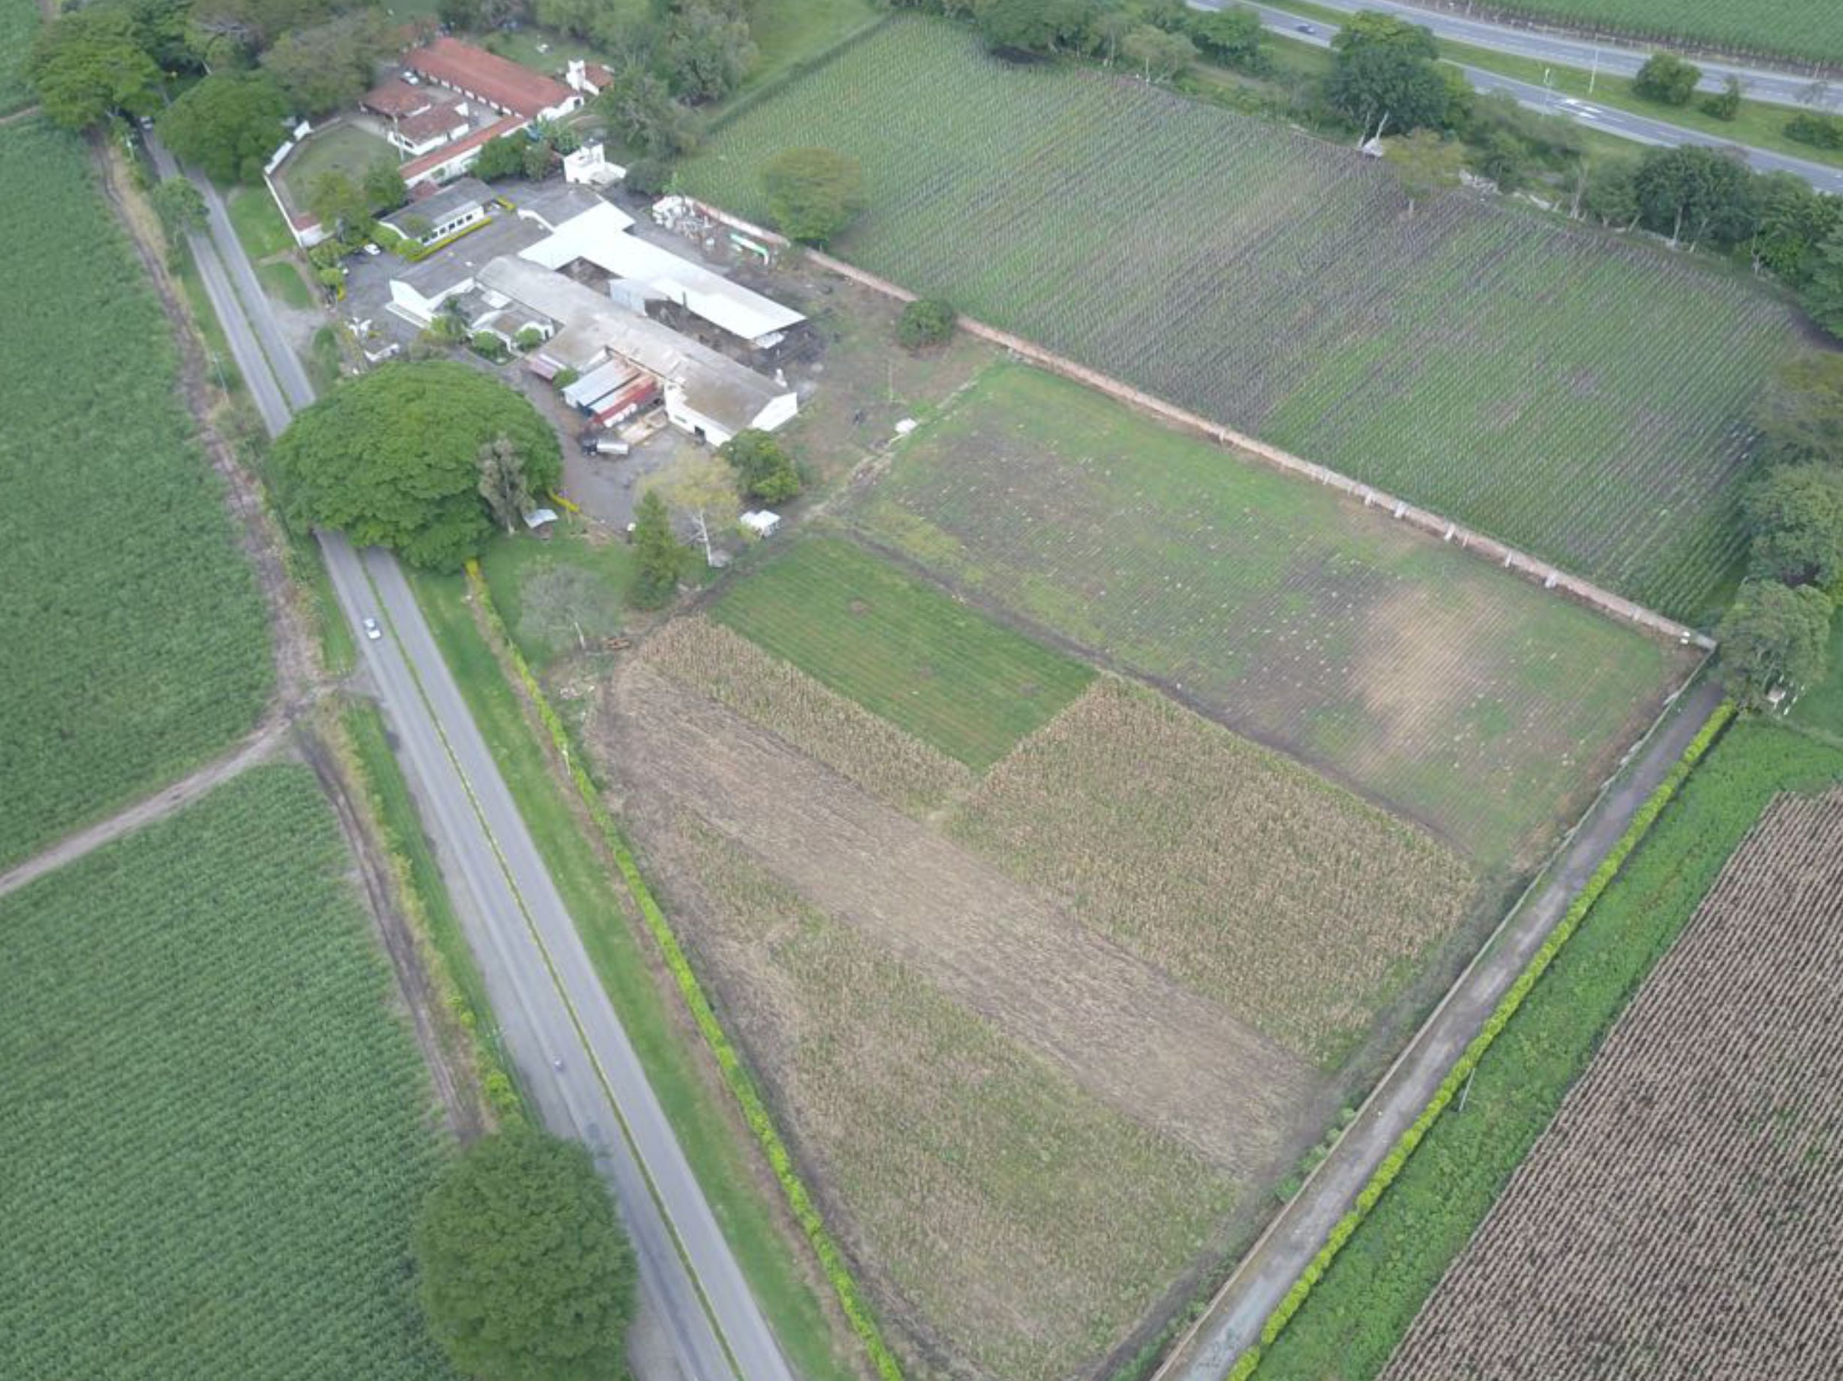


Slide 2
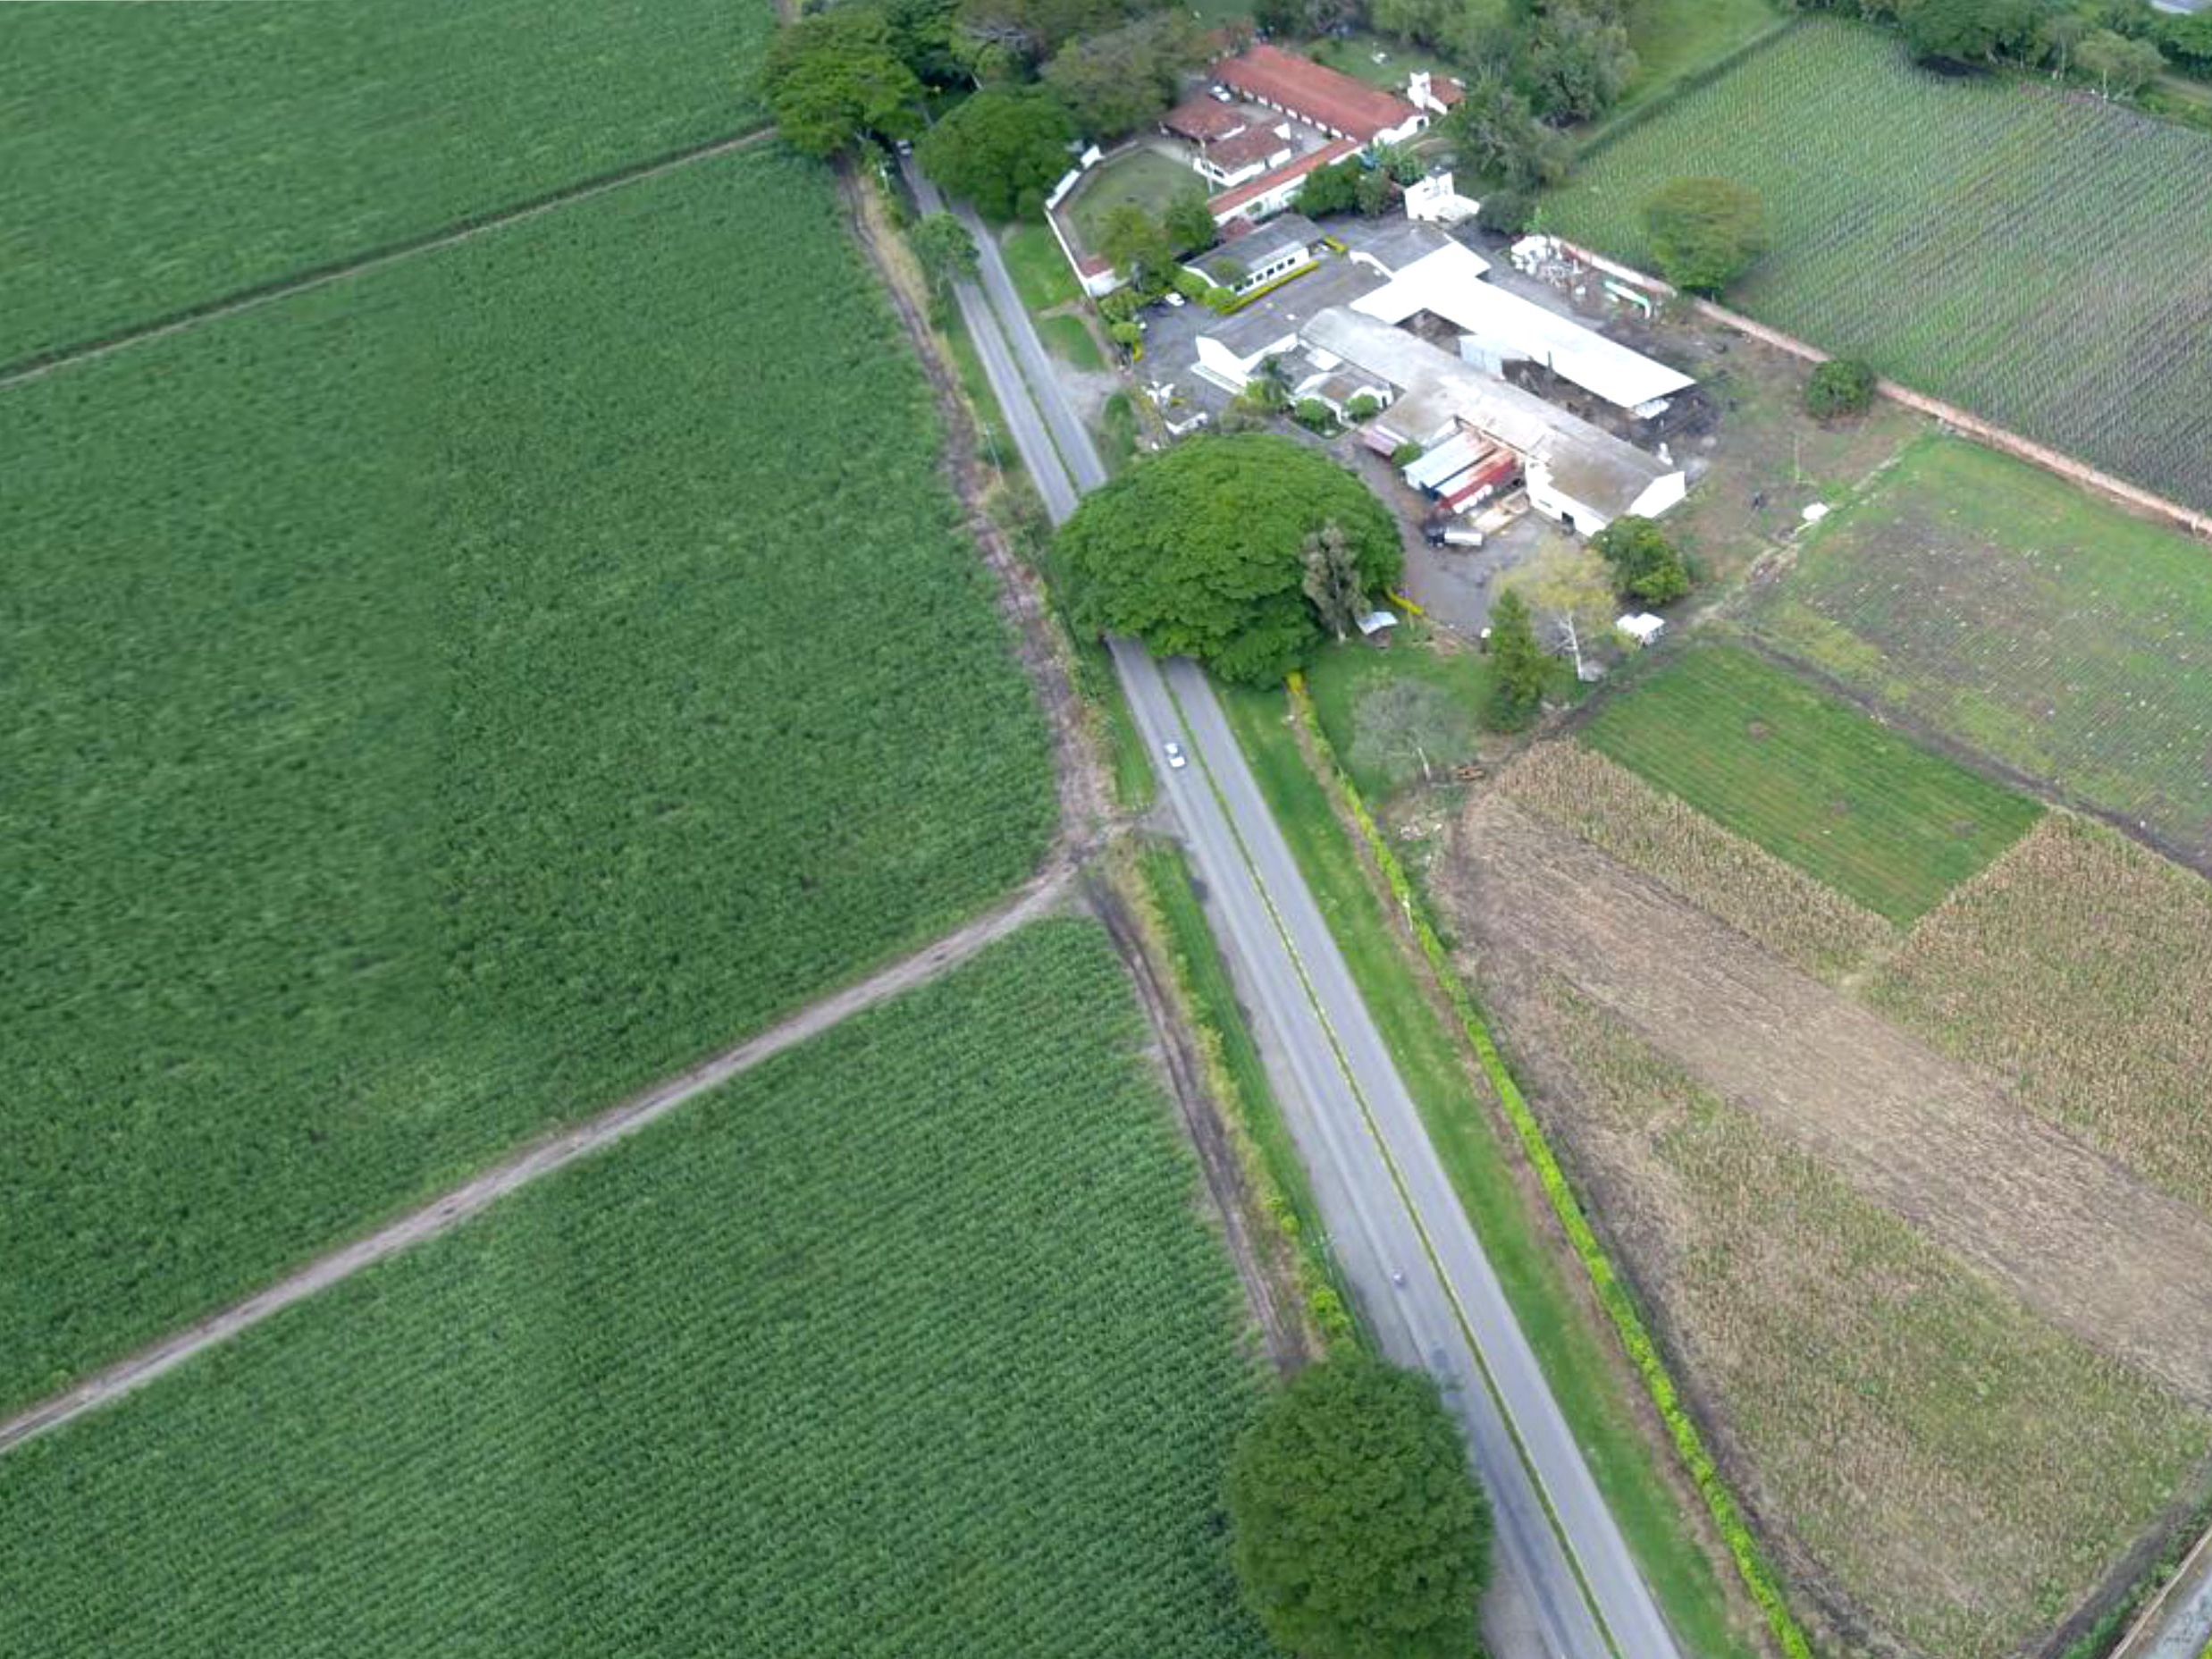

Líderes en la
Producción de
Fertilizantes
Orgánicos

Slide 3

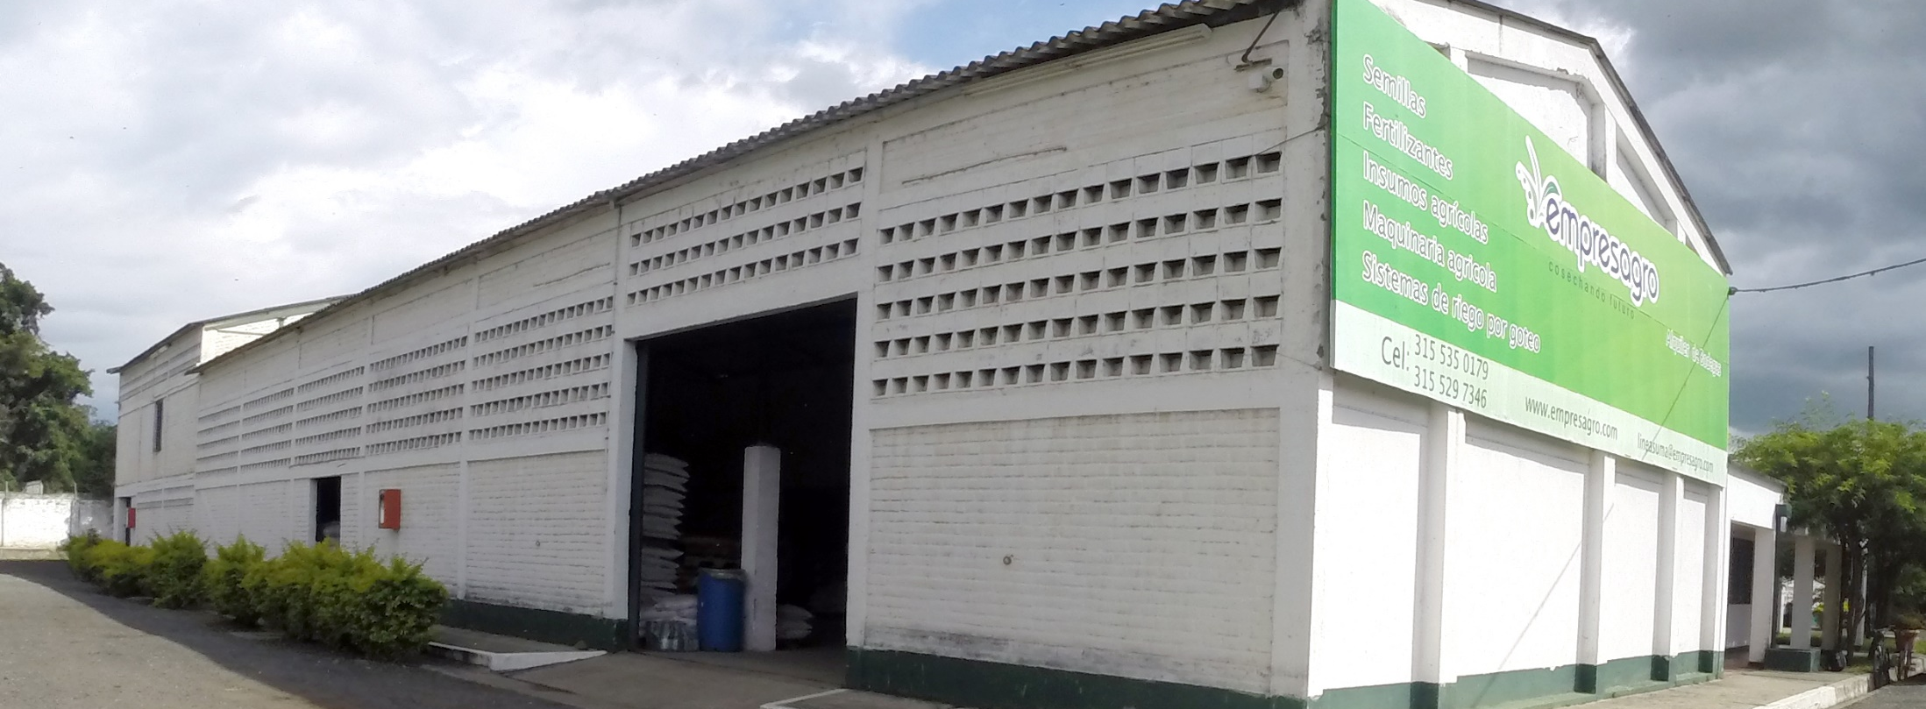






¿QUIÉNES SOMOS?
Con más de 31 años de experiencia en la comercialización de productos agrícolas y 8 años como fabricantes de fertilizantes orgánicos granulados, líquidos, foliares y mezclas físicas; soportados con altos estándares de calidad y certificados internacionales, somos referente importante en el sector de la agricultura sostenible.
31 AÑOS
CERTIFICADOS
8 AÑOS
En la comercialización
de productos agrícolas
Con altos estándares de calidad
y certificados internacionales
Como fabricantes de
fertilizantes orgánicos

Slide 4

QUÉ
HACEMOS?
Fertilizantes orgánicos granulados.
Fertilizantes granulados para uso industrial.
Fertilizantes líquidos foliares.
Fertilizantes para jardinería
Mezclas físicas NPK.
Retenedores de humedad.
Maquilas de fertilizantes.
“Haciendo Suelos,
Cosechando Futuro”

Slide 5


Slide 6



Slide 7

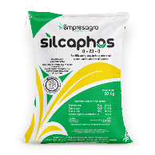
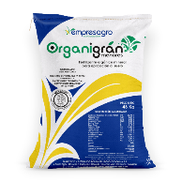
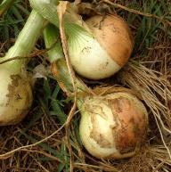
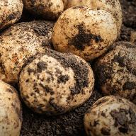
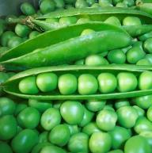
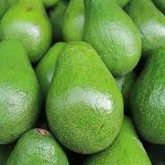
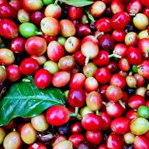
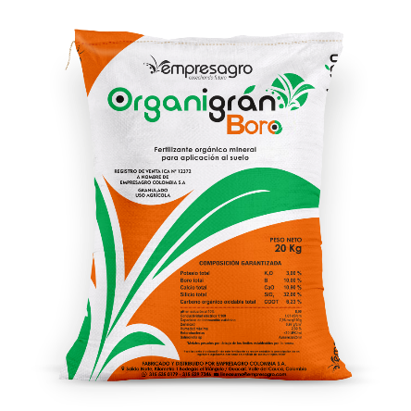
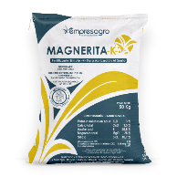

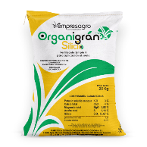
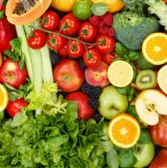
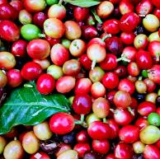
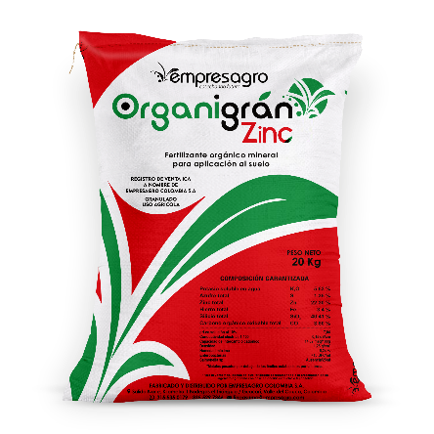
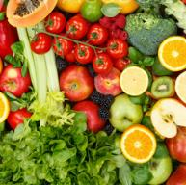
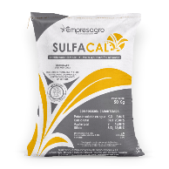
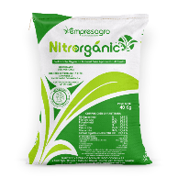
GRANULADOS

Slide 8

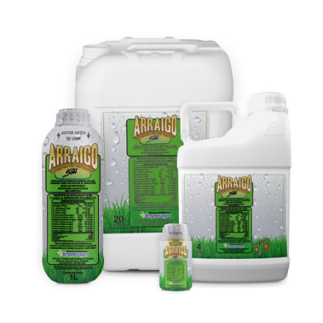
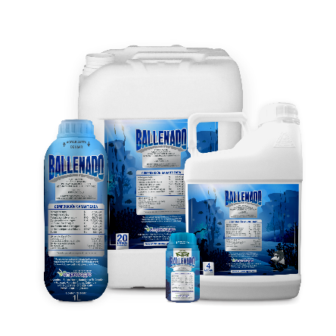
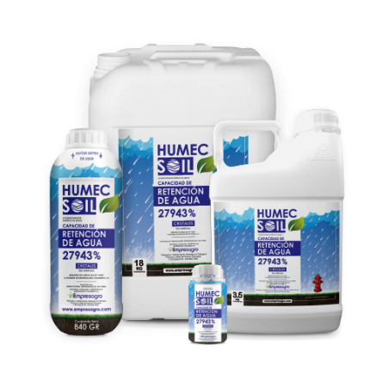
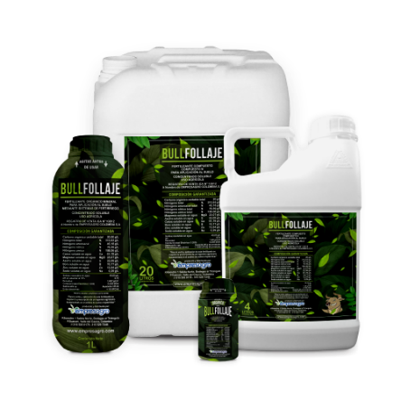
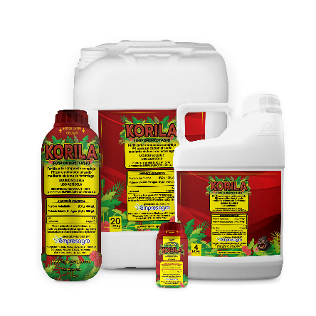
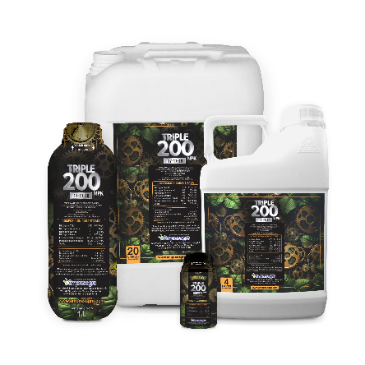
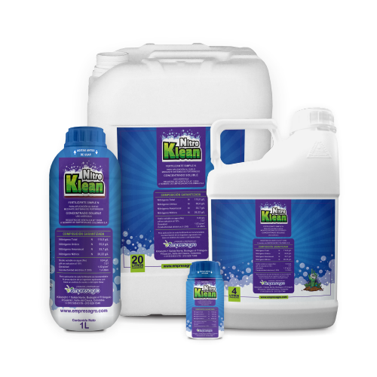
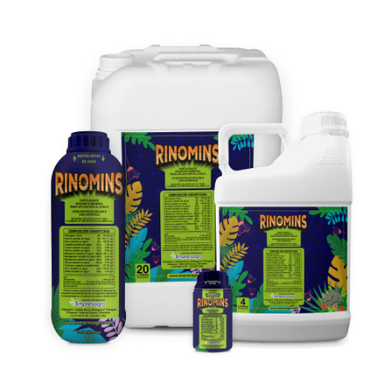
LÍQUIDOS & HIDRORETENEDORES

Slide 9
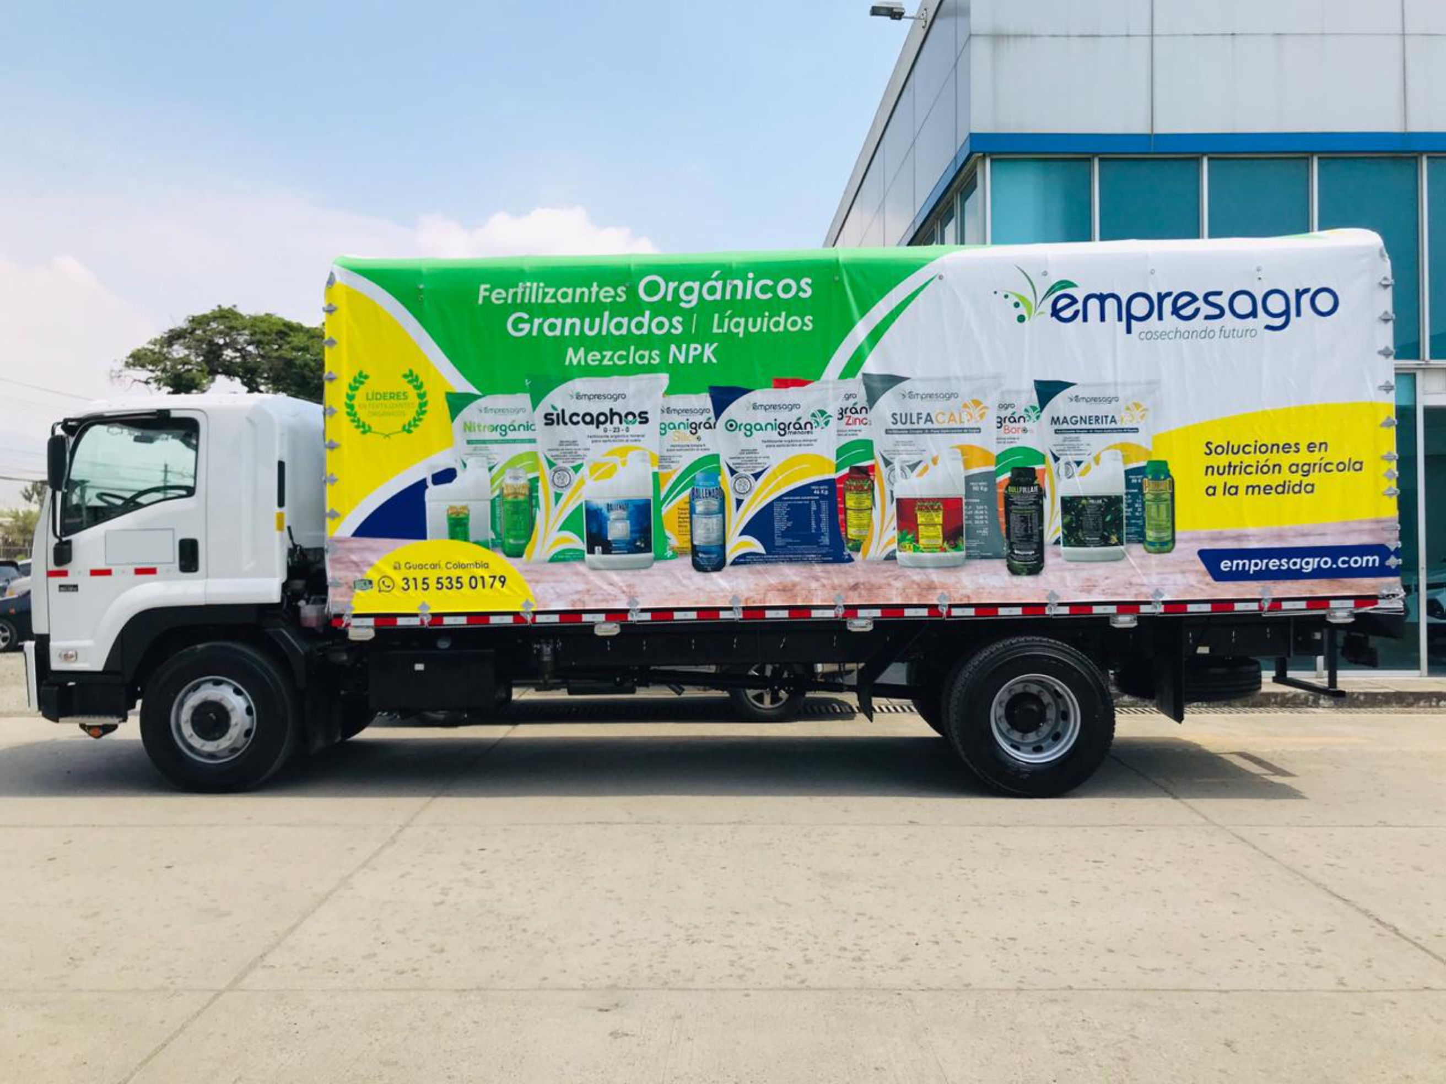
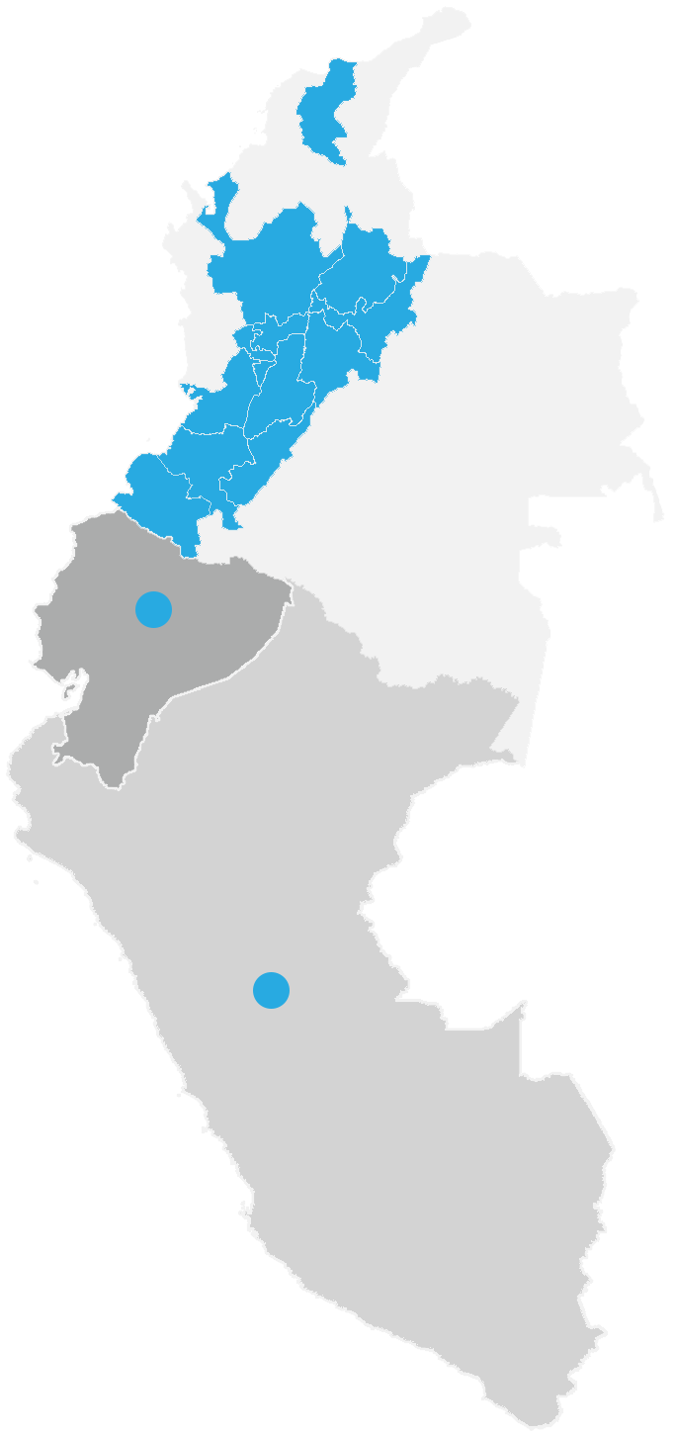
CUBRIMIENTO
Huila
Cauca
Antioquia
Magdalena
Eje Cafetero
Cundinamarca
Nariño
Tolima
Boyacá
Santander
Valle del Cauca
Ecuador
Perú
Belice
Contamos con un amplio
cubrimiento en Colombia,
Ecuador, Perú y Belice.

Slide 10
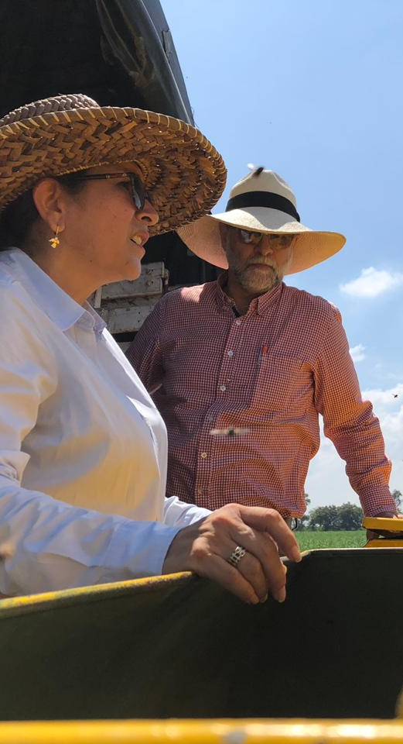

















NUESTROS
CLIENTES

Slide 11
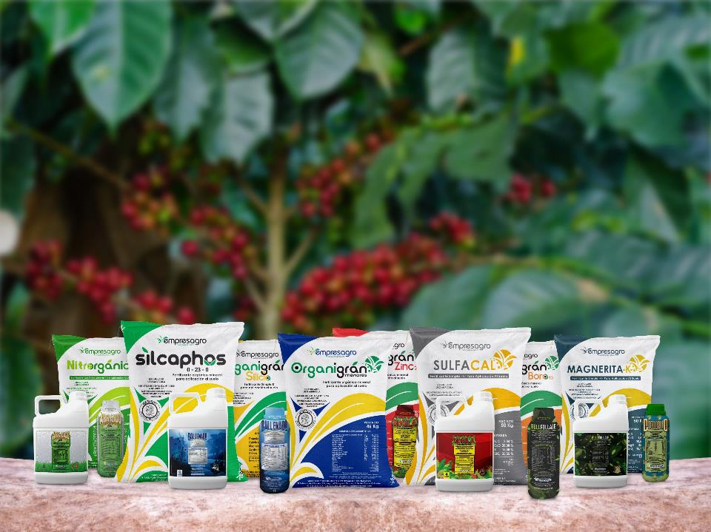

NUTRIENTES EMPRESAGRO
Diseñados para mejorar la biología del suelo, nutrir las plantas y mejorar las cosechas.

Slide 12


